Slide 1
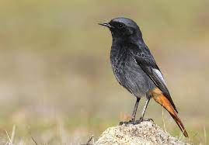
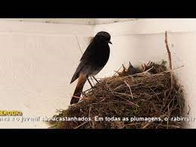
Nome da escola EB de São Pedro da Cadeira
Concelho Torres Vedras
Nome vulgar Rabirruivo-preto
Foto da espécie
Nome científico Phoenicurus ochruros
Estatuto de conservação
Alimentação insetos
Distribuição Geográfica A norte do rio Tejo
Ameaças/curiosidades Pousa frequentemente em postes e muros, agitando a cauda insistentemente. Fez um ninho na varanda de uma sala de aula da nossa escola.
Foto da espécie

